Slide 1
CHÀO CÁC EM HỌC SINH KHỐI 9
ÔN TẬP HỌC KỲ I
ĐẠI SỐ 9

Slide 2


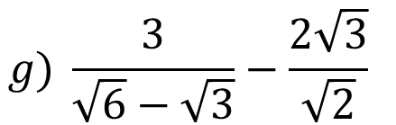

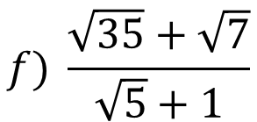
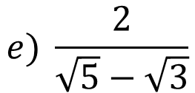
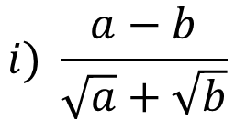
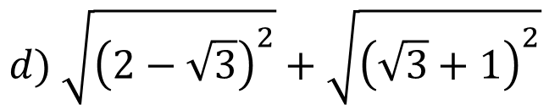
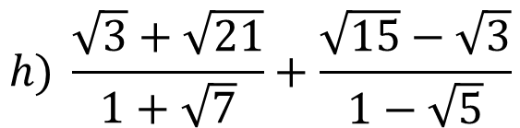
CĂN BẬC HAI
DẠNG 1: TÍNH VÀ THU GỌN
$$a) \sqrt{75}−2\sqrt{27}+\sqrt{48}$$
$$f) \frac{\sqrt{35}+\sqrt{7}}{\sqrt{5}+1}$$
$$b) \sqrt{80}−\sqrt{180}+\sqrt{125}−\sqrt{45}$$
$$g) \frac{3}{\sqrt{6}−\sqrt{3}}−\frac{2\sqrt{3}}{\sqrt{2}}$$
$$c) 2\sqrt{3}\left(\sqrt{3}−1\right)+6\sqrt{6}:3\sqrt{2}$$
$$d) \sqrt{{\left(2−\sqrt{3}\right)}^{2}}+\sqrt{{\left(\sqrt{3}+1\right)}^{2}}$$
$$h) \frac{\sqrt{3}+\sqrt{21}}{1+\sqrt{7}}+\frac{\sqrt{15}−\sqrt{3}}{1−\sqrt{5}}$$
$$e) \frac{2}{\sqrt{5}−\sqrt{3}}$$
$$i) \frac{a−b}{\sqrt{a}+\sqrt{b}}$$

Slide 3
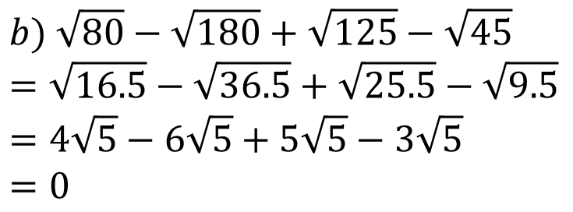
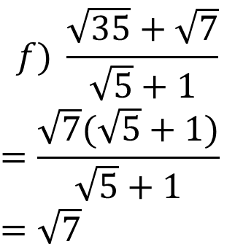
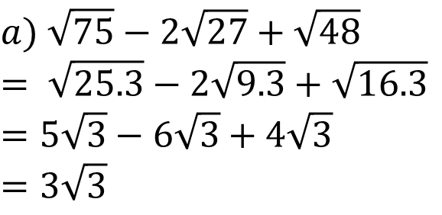
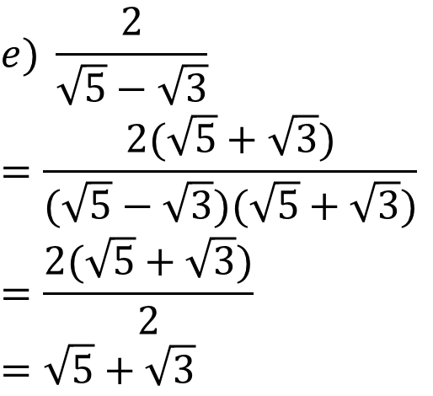
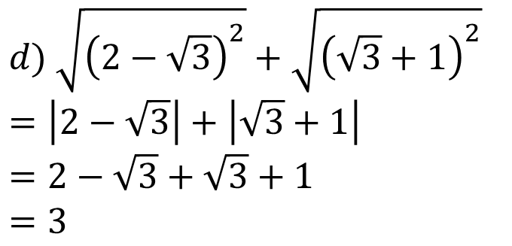
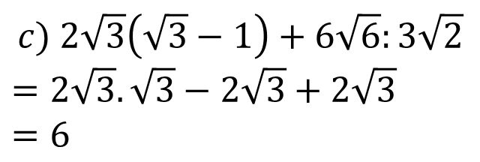
$$a) \sqrt{75}−2\sqrt{27}+\sqrt{48}$$
$$= \sqrt{25.3}−2\sqrt{9.3}+\sqrt{16.3}$$
$$=5\sqrt{3}−6\sqrt{3}+4\sqrt{3}$$
$$=3\sqrt{3}$$
$$e) \frac{2}{\sqrt{5}−\sqrt{3}}$$
$$=\frac{2(\sqrt{5}+\sqrt{3})}{(\sqrt{5}−\sqrt{3})(\sqrt{5}+\sqrt{3})}$$
$$=\frac{2(\sqrt{5}+\sqrt{3})}{2}$$
$$=\sqrt{5}+\sqrt{3}$$
$$b) \sqrt{80}−\sqrt{180}+\sqrt{125}−\sqrt{45}$$
$$=\sqrt{16.5}−\sqrt{36.5}+\sqrt{25.5}−\sqrt{9.5}$$
$$=4\sqrt{5}−6\sqrt{5}+5\sqrt{5}−3\sqrt{5}$$
$$=0$$
$$f) \frac{\sqrt{35}+\sqrt{7}}{\sqrt{5}+1}$$
$$=\frac{\sqrt{7}(\sqrt{5}+1)}{\sqrt{5}+1}$$
$$=\sqrt{7}$$
$$c) 2\sqrt{3}\left(\sqrt{3}−1\right)+6\sqrt{6}:3\sqrt{2}$$
$$=2\sqrt{3}.\sqrt{3}−2\sqrt{3}+2\sqrt{3}$$
$$=6$$
$$d) \sqrt{{\left(2−\sqrt{3}\right)}^{2}}+\sqrt{{\left(\sqrt{3}+1\right)}^{2}}$$
$$=\left|2−\sqrt{3}\right|+\left|\sqrt{3}+1\right|$$
$$=2−\sqrt{3}+\sqrt{3}+1$$
$$=3$$

Slide 4
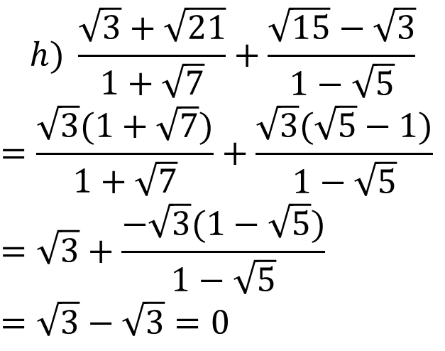
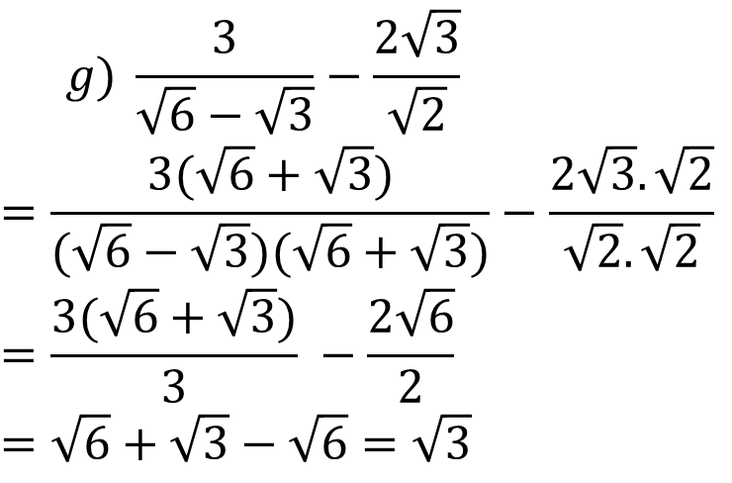
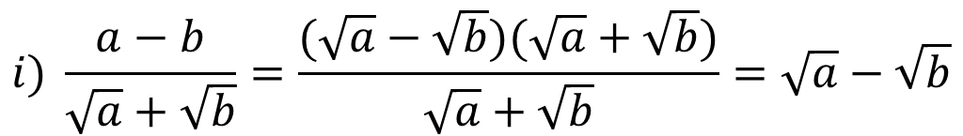
$$g) \frac{3}{\sqrt{6}−\sqrt{3}}−\frac{2\sqrt{3}}{\sqrt{2}}$$
$$=\frac{3(\sqrt{6}+\sqrt{3})}{(\sqrt{6}−\sqrt{3})(\sqrt{6}+\sqrt{3})}−\frac{2\sqrt{3}.\sqrt{2}}{\sqrt{2}.\sqrt{2}}$$
$$=\frac{3(\sqrt{6}+\sqrt{3})}{3} −\frac{2\sqrt{6}}{2}$$
$$=\sqrt{6}+\sqrt{3}−\sqrt{6}=\sqrt{3}$$
$$h) \frac{\sqrt{3}+\sqrt{21}}{1+\sqrt{7}}+\frac{\sqrt{15}−\sqrt{3}}{1−\sqrt{5}}$$
$$=\frac{\sqrt{3}(1+\sqrt{7})}{1+\sqrt{7}}+\frac{\sqrt{3}(\sqrt{5}−1)}{1−\sqrt{5}}$$
$$=\sqrt{3}+\frac{−\sqrt{3}(1−\sqrt{5})}{1−\sqrt{5}}$$
$$=\sqrt{3}−\sqrt{3}=0$$
$$i) \frac{a−b}{\sqrt{a}+\sqrt{b}}=\frac{(\sqrt{a}−\sqrt{b})(\sqrt{a}+\sqrt{b})}{\sqrt{a}+\sqrt{b}}=\sqrt{a}−\sqrt{b}$$

Slide 5




DẠNG 2: GIẢI PHƯƠNG TRÌNH
$$a) \sqrt{{(2x−3)}^{2}}=7$$
$$b) \sqrt{3x+1}=4$$
$$c) \sqrt{x^{2}−2x+1}=\left|2x−3\right|$$
$$d) \sqrt{3−x}=\sqrt{x+1}$$

Slide 6
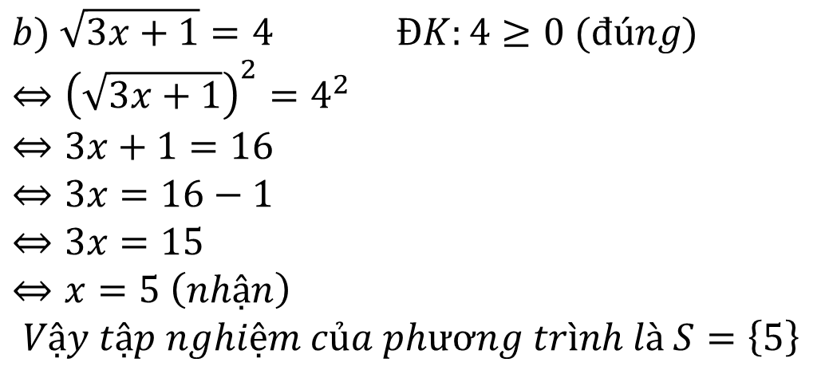
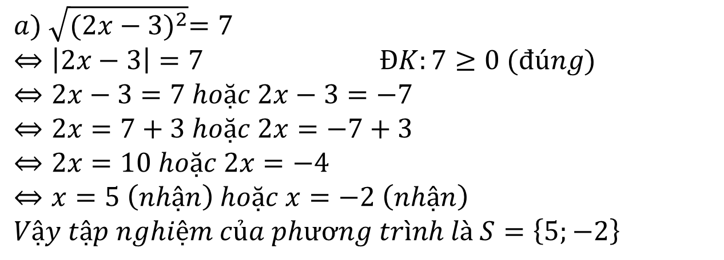
$$a) \sqrt{{(2x−3)}^{2}}=7$$
$⇔\left|2x−3\right|=7 ĐK:7≥0 (đúng)$
$$⇔2x−3=7 hoặc 2x−3=−7$$
$$⇔2x=7+3 hoặc 2x=−7+3$$
$$⇔2x=10 hoặc 2x=−4$$
$$⇔x=5 \left(nhận\right) hoặc x=−2 \left(nhận\right)$$
$$Vậy tập nghiệm của phương trình là S=\left\{5;−2\right\}$$
$$b) \sqrt{3x+1}=4 ĐK:4≥0 (đúng)$$
$$⇔{\left(\sqrt{3x+1}\right)}^{2}=4^{2}$$
$$⇔3x+1=16$$
$$⇔3x=16−1$$
$$⇔3x=15$$
$$⇔x=5 \left(nhận\right)$$
$Vậy tập nghiệm của phương trình là S=\left\{5\right\}$

Slide 7
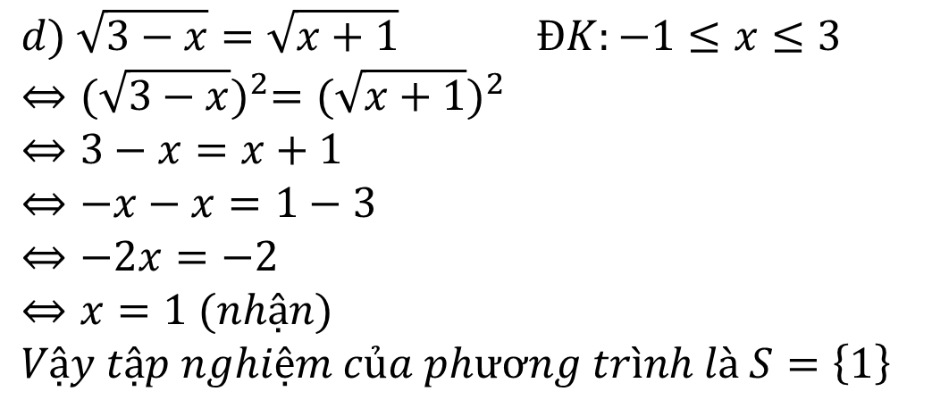
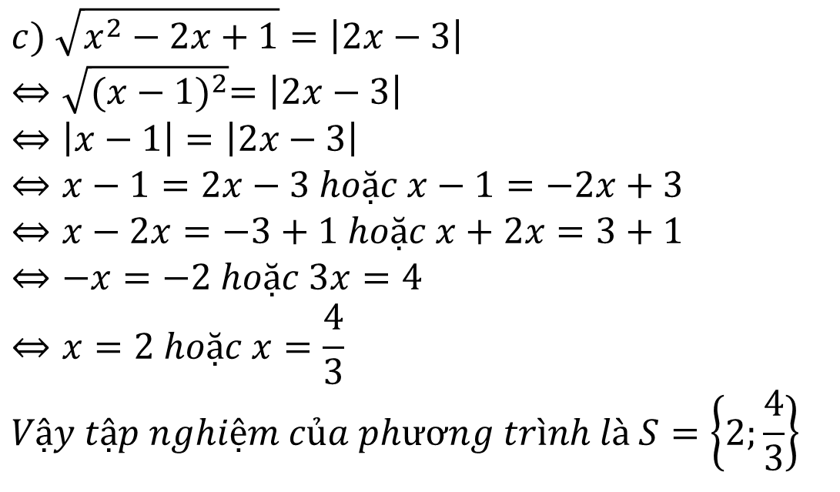
$$c) \sqrt{x^{2}−2x+1}=\left|2x−3\right|$$
$$⇔\sqrt{{(x−1)}^{2}}=\left|2x−3\right|$$
$$⇔\left|x−1\right|=\left|2x−3\right|$$
$$⇔x−1=2x−3 hoặc x−1=−2x+3$$
$$⇔x−2x=−3+1 hoặc x+2x=3+1$$
$$⇔−x=−2 hoặc 3x=4$$
$$⇔x=2 hoặc x=\frac{4}{3}$$
$$Vậy tập nghiệm của phương trình là S=\left\{2;\frac{4}{3}\right\}$$
$$d) \sqrt{3−x}=\sqrt{x+1} ĐK:−1≤x≤3$$
$$⇔{(\sqrt{3−x})}^{2}={(\sqrt{x+1})}^{2}$$
$$⇔3−x=x+1$$
$$⇔−x−x=1−3$$
$$⇔−2x=−2$$
$$⇔x=1 (nhận)$$
$$Vậy tập nghiệm của phương trình là S=\left\{1\right\}$$

Slide 8
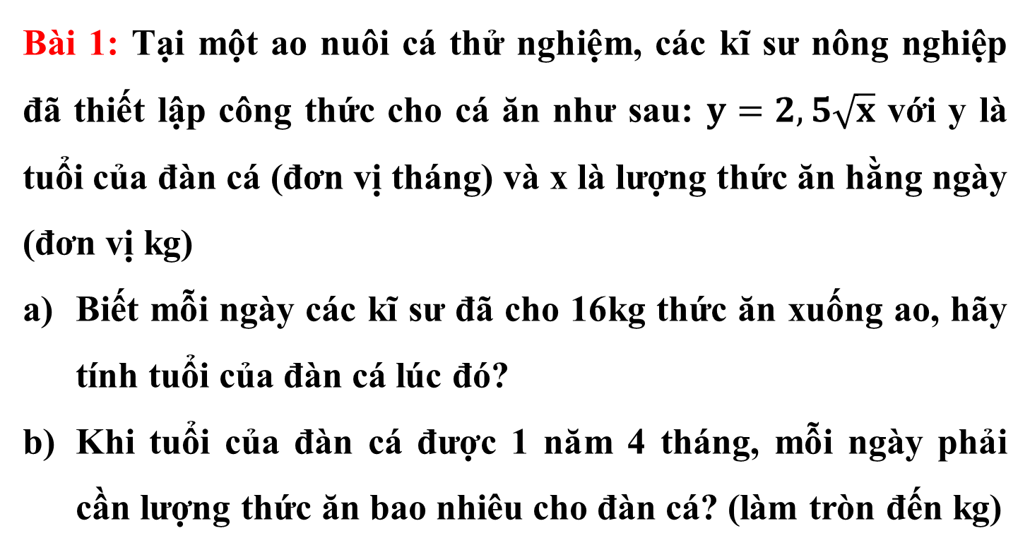
DẠNG 3: TOÁN THỰC TẾ
Bài 1: Tại một ao nuôi cá thử nghiệm, các kĩ sư nông nghiệp đã thiết lập công thức cho cá ăn như sau: $y=2,5\sqrt{x}$ với y là tuổi của đàn cá (đơn vị tháng) và x là lượng thức ăn hằng ngày (đơn vị kg)
Biết mỗi ngày các kĩ sư đã cho 16kg thức ăn xuống ao, hãy tính tuổi của đàn cá lúc đó?
Khi tuổi của đàn cá được 1 năm 4 tháng, mỗi ngày phải cần lượng thức ăn bao nhiêu cho đàn cá? (làm tròn đến kg)

Slide 9
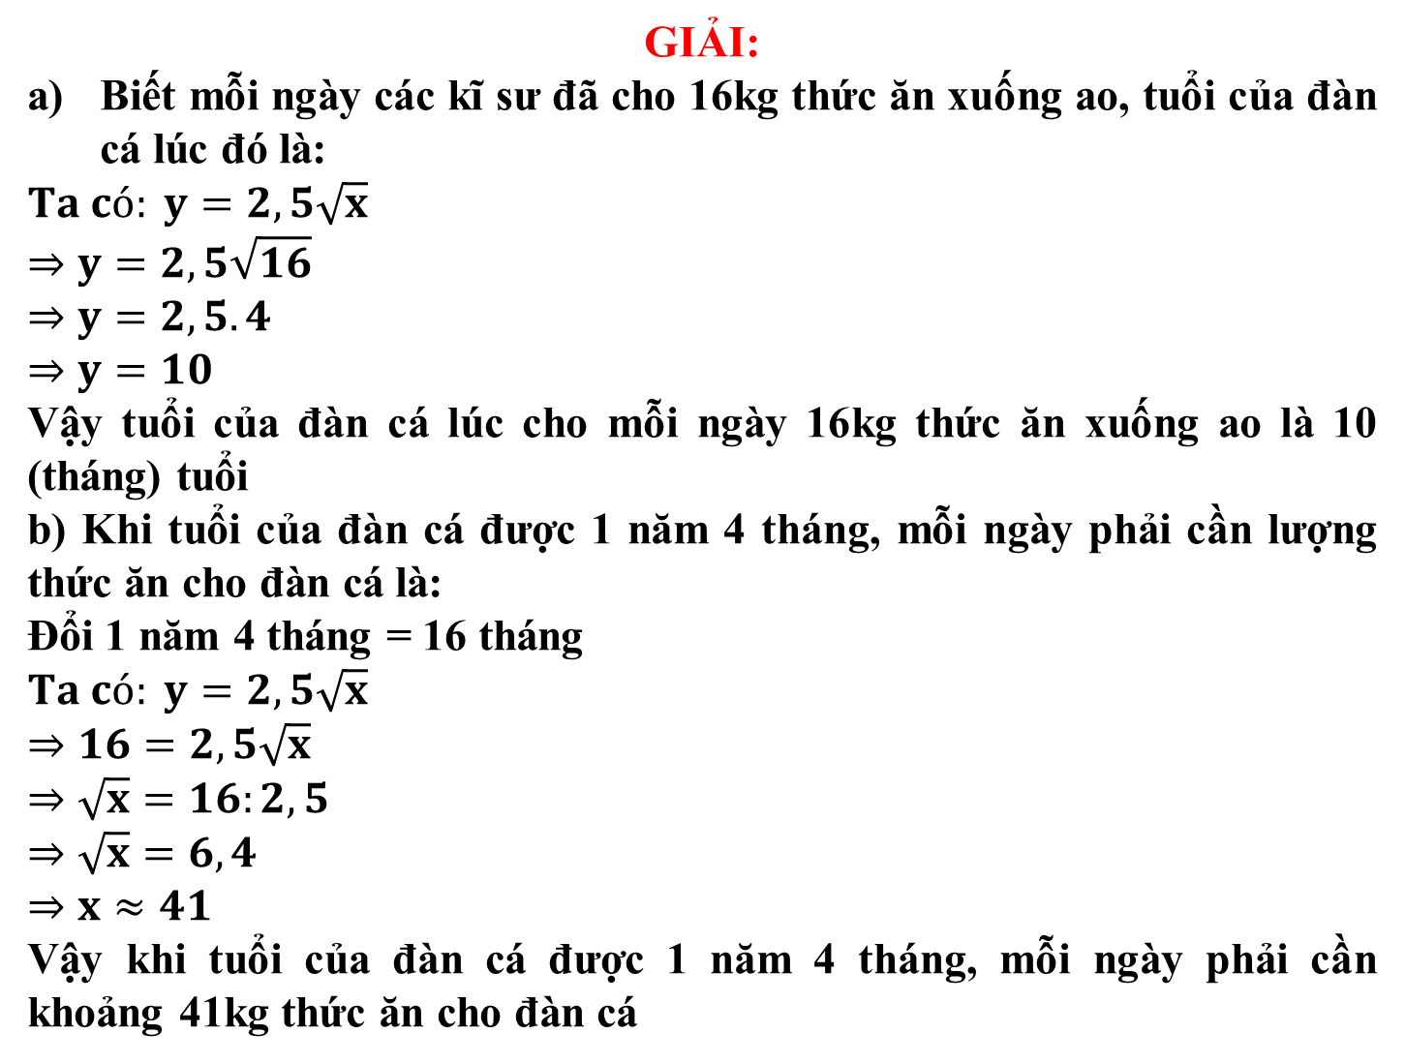
GIẢI:
Biết mỗi ngày các kĩ sư đã cho 16kg thức ăn xuống ao, tuổi của đàn cá lúc đó là:
$$Ta có: y=2,5\sqrt{x}$$
$$⇒y=2,5\sqrt{16}$$
$$⇒y=2,5.4$$
$$⇒y=10$$
Vậy tuổi của đàn cá lúc cho mỗi ngày 16kg thức ăn xuống ao là 10 (tháng) tuổi
b) Khi tuổi của đàn cá được 1 năm 4 tháng, mỗi ngày phải cần lượng thức ăn cho đàn cá là:
Đổi 1 năm 4 tháng = 16 tháng
$$Ta có: y=2,5\sqrt{x}$$
$$⇒16=2,5\sqrt{x}$$
$$⇒\sqrt{x}=16:2,5$$
$$⇒\sqrt{x}=6,4$$
$$⇒x≈41$$
Vậy khi tuổi của đàn cá được 1 năm 4 tháng, mỗi ngày phải cần khoảng 41kg thức ăn cho đàn cá

Slide 10
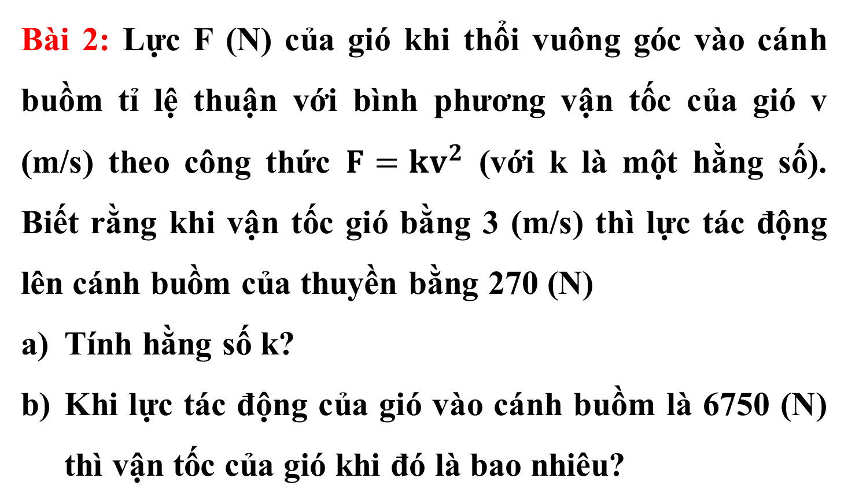
Bài 2: Lực F (N) của gió khi thổi vuông góc vào cánh buồm tỉ lệ thuận với bình phương vận tốc của gió v (m/s) theo công thức $F=kv^{2}$ (với k là một hằng số). Biết rằng khi vận tốc gió bằng 3 (m/s) thì lực tác động lên cánh buồm của thuyền bằng 270 (N)
Tính hằng số k?
Khi lực tác động của gió vào cánh buồm là 6750 (N) thì vận tốc của gió khi đó là bao nhiêu?

Slide 11
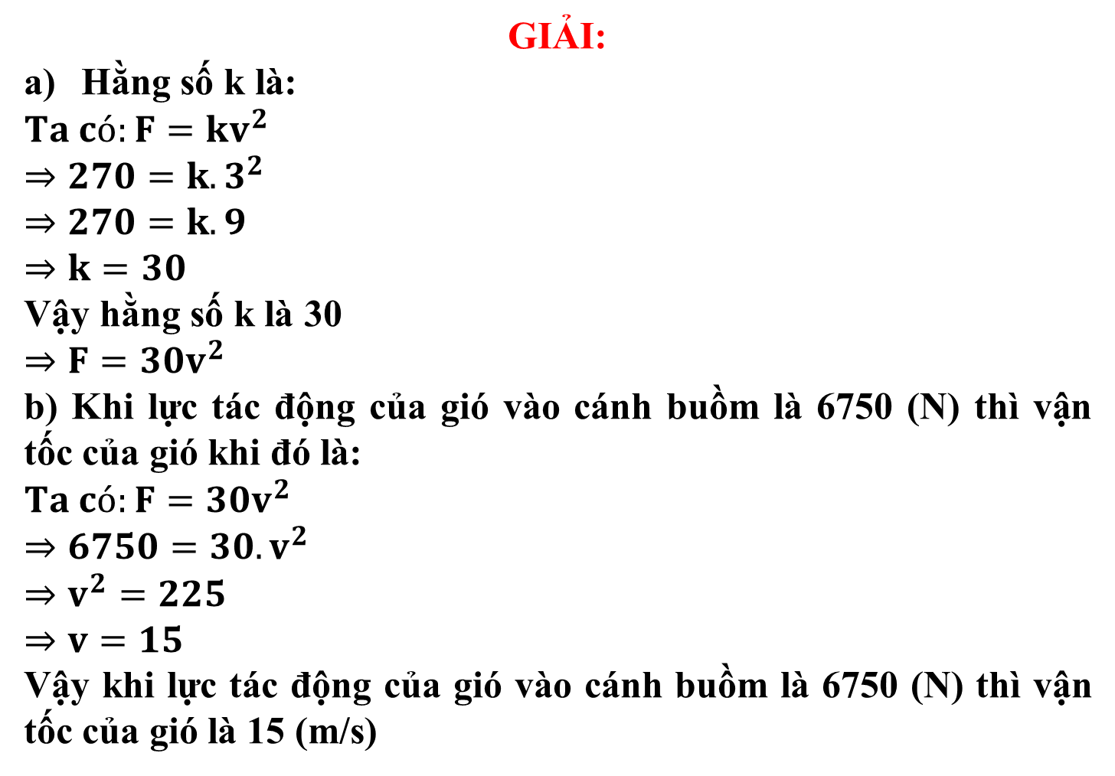
GIẢI:
Hằng số k là:
$$Ta có:F=kv^{2}$$
$$⇒270=k.3^{2}$$
$$⇒270=k.9$$
$$⇒k=30$$
Vậy hằng số k là 30
$$⇒F=30v^{2}$$
b) Khi lực tác động của gió vào cánh buồm là 6750 (N) thì vận tốc của gió khi đó là:
$$Ta có:F=30v^{2}$$
$$⇒6750=30.v^{2}$$
$$⇒v^{2}=225$$
$$⇒v=15$$
Vậy khi lực tác động của gió vào cánh buồm là 6750 (N) thì vận tốc của gió là 15 (m/s)

Slide 12




BÀI TẬP TRẮC NGHIỆM:
CÂU 1: Với giá trị nào của x thì $\sqrt{7−x}$ có nghĩa?
$$A. x≥0$$
$$B. x≥7$$
$$C. x≤7$$
$$D. x≥−7$$

Slide 13




BÀI TẬP TRẮC NGHIỆM:
CÂU 2: Phép tính $\sqrt{108}−\sqrt{27}+\sqrt{12}$ có kết quả là:
$$A. 11\sqrt{3}$$
$$B. \sqrt{3}$$
$$C. −5\sqrt{3}$$
$$D. 5\sqrt{3}$$

Slide 14

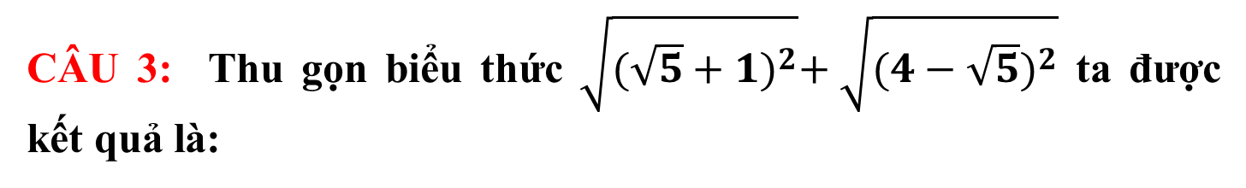



BÀI TẬP TRẮC NGHIỆM:
CÂU 3: Thu gọn biểu thức $\sqrt{{(\sqrt{5}+1)}^{2}}+\sqrt{{(4−\sqrt{5})}^{2}}$ ta được kết quả là:
$$A. 2\sqrt{5}$$
$$B. 5$$
$$C. 2\sqrt{5}−3$$
$$D. 3$$

Slide 15




BÀI TẬP TRẮC NGHIỆM:
CÂU 4: Thu gọn biểu thức $\frac{2\sqrt{5}+\sqrt{12}}{\sqrt{10}+\sqrt{6}}$ ta được kết quả là:
$$A. 2$$
$$B. 2\sqrt{2}$$
$$C. \sqrt{2}$$
$$D. −\sqrt{2}$$

Slide 16





BÀI TẬP TRẮC NGHIỆM:
CÂU 5: Giải phương trình $\sqrt{x^{2}−4x+4}=3$ ta được tập nghiệm là:
$$A. S=\left\{5\right\}$$
$$B. S=\left\{1;5\right\}$$
$$C. S=\left\{1\right\}$$
$$D. S=\left\{−1;5\right\}$$

Slide 17




BÀI TẬP TRẮC NGHIỆM:
CÂU 6: Giải phương trình $\sqrt{x−3}=2$ ta được tập nghiệm là:
$$A. S=\left\{7\right\}$$
$$B. S=\left\{5\right\}$$
$$C. S=\left\{1\right\}$$
$$D. S=\left\{−7\right\}$$

Slide 18
HÀM SỐ BẬC NHẤT:
DẠNG 1: VẼ ĐỒ THỊ CỦA HÀM SỐ, TÌM TỌA ĐỘ GIAO ĐIỂM CỦA HAI ĐỒ THỊ VÀ VIẾT PHƯƠNG TRÌNH ĐƯỜNG THẲNG
ĐỀ BÀI: Cho hàm số y = – x + 3 có đồ thị (d) và hàm số y = 2x có đồ thị (d’)
Vẽ đồ thị của (d) và (d’) trên cùng một mặt phẳng tọa độ Oxy
Tìm tọa độ giao điểm của (d) và (d’) bằng phép toán
Viết phương trình đường thẳng (D) biết (D) // (d) và đi qua điểm A (1;1)

Slide 19
GIẢI:
a) Cho (d): y = – x + 3 và (d’): y = 2x
TXĐ: x ϵ R
BGT: x 0 3 x 0 1
y = – x + 3 3 0 y = 2x 0 2

Slide 20
Đồ thị:
y
3
2
1
-1
O
1
2
3
x
(d’): y = - x + 3
(d): y = 2x

Slide 21
b) Phương trình hoành độ giao điểm của (d) và (d’) là: – x + 3 = 2x
– x – 2x = – 3
– 3x = – 3
x = 1
Thay x = 1 vào (d’): y = 2x
=> y = 2.1 = 2
Vậy tọa độ giao điểm của (d) và (d’) là (1;2)

Slide 22
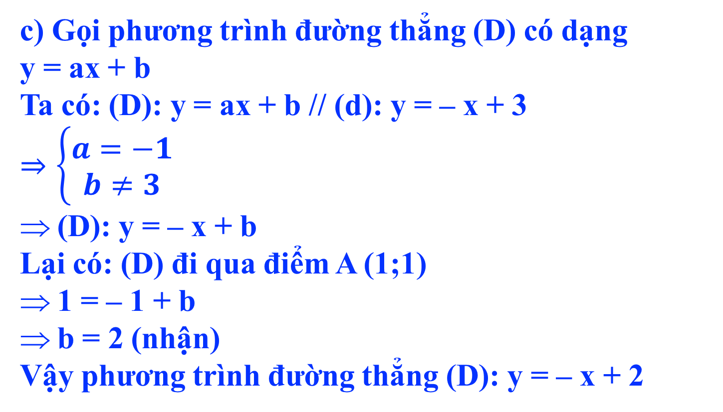
c) Gọi phương trình đường thẳng (D) có dạng
y = ax + b
Ta có: (D): y = ax + b // (d): y = – x + 3
$$⇒\left\{\begin{aligned}a=−1 \\ b≠3\end{aligned}\right.$$
(D): y = – x + b
Lại có: (D) đi qua điểm A (1;1)
1 = – 1 + b
b = 2 (nhận)
Vậy phương trình đường thẳng (D): y = – x + 2

Slide 23
DẠNG 2: TOÁN THỰC TẾ
Bài 1: Do các hoạt động công nghiệp thiếu kiểm soát của con người làm cho nhiệt độ Trái Đất tăng dần một cách đầy lo ngại. Các nhà khoa học đưa ra công thức dự báo nhiệt độ trung bình trên bề mặt Trái Đất như sau T = 0,02t + 15. Trong đó: T là nhiệt độ trung bình mỗi năm (°C), t là số năm kể từ 1969. Hãy tính nhiệt độ trung bình trên bề mặt Trái Đất vào các năm 1969 và năm 2021?

Slide 24
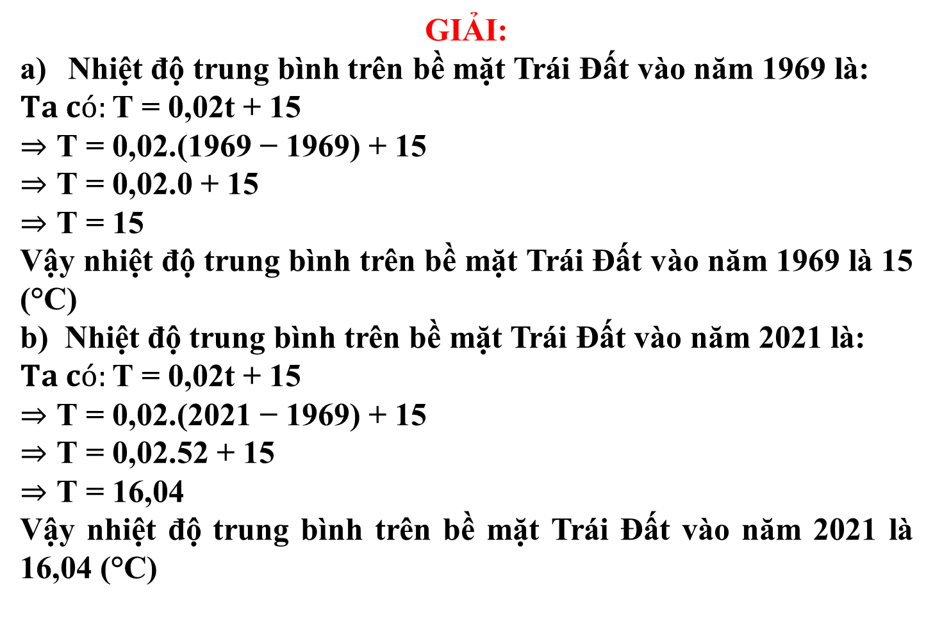
GIẢI:
Nhiệt độ trung bình trên bề mặt Trái Đất vào năm 1969 là:
$$Ta có:\text{T}\text{ = 0,02}\text{t}\text{ + 15}$$
$$⇒\text{T}\text{ = 0,02.(19}\text{69 − 1969) + 15}$$
$$⇒\text{T}\text{ = 0,02.0 + 15}$$
$$⇒\text{T}\text{ = 15}$$
Vậy nhiệt độ trung bình trên bề mặt Trái Đất vào năm 1969 là 15 (°C)
b) Nhiệt độ trung bình trên bề mặt Trái Đất vào năm 2021 là:
$$Ta có:\text{T}\text{ = 0,02}\text{t}\text{ + 15}$$
$$⇒\text{T}\text{ = 0,02.(2021}\text{ − 1969)}\text{ + 15}$$
$$⇒\text{T}\text{ = 0,02.52 + 15}$$
$$⇒\text{T}\text{ = 16,04}$$
Vậy nhiệt độ trung bình trên bề mặt Trái Đất vào năm 2021 là 16,04 (°C)

Slide 25
Bài 2: Một quyển tập giá 4000 đồng, một hộp bút giá 30000 đồng. Bạn An cần mua một số quyển tập và một hộp bút.
a) Gọi x là số quyển tập An mua và y là số tiền phải trả (bao gồm tiền mua tập và một hộp bút). Viết công thức biểu diễn y theo x.
b) Nếu bạn An cầm 210000 đồng để đi mua một số quyển tập và một hộp bút thì bạn An mua được bao nhiêu quyển tập?

Slide 26
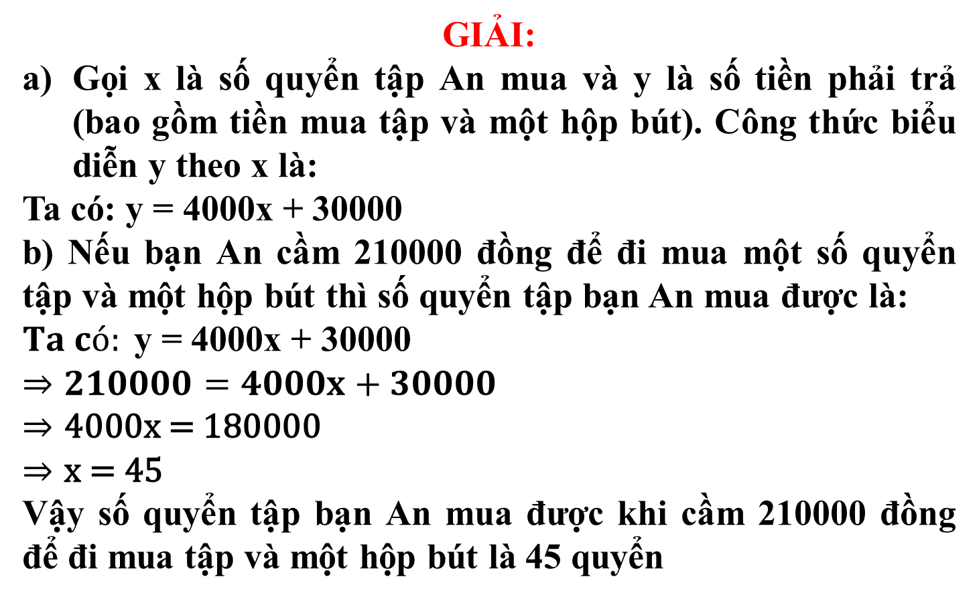
GIẢI:
Gọi x là số quyển tập An mua và y là số tiền phải trả (bao gồm tiền mua tập và một hộp bút). Công thức biểu diễn y theo x là:
Ta có: y = 4000x + 30000
b) Nếu bạn An cầm 210000 đồng để đi mua một số quyển tập và một hộp bút thì số quyển tập bạn An mua được là:
$Ta có:$y = 4000x + 30000
$$⇒210000=4000x+30000$$
$$⇒\text{4000}\text{x}\text{ = 180000}$$
$$⇒\text{x}\text{ = 45}$$
Vậy số quyển tập bạn An mua được khi cầm 210000 đồng để đi mua tập và một hộp bút là 45 quyển

Slide 27


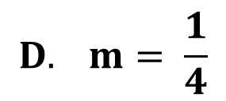

BÀI TẬP TRẮC NGHIỆM:
CÂU 1: Tìm m để đồ thị của hàm số y = (4m – 1)x + 3 song song với đường thẳng (d): y = – x + 5
$$A. m=1$$
$$B. m=0$$
$$C. m=−1$$
$$D. m= \frac{1}{4}$$

Slide 28




BÀI TẬP TRẮC NGHIỆM:
CÂU 2: Hàm số y = (5 – m)x + 1 đồng biến trên R khi
$$A. m>5$$
$$B. m>−5$$
$$C. m>0$$
$$D. m<5$$

Slide 29




BÀI TẬP TRẮC NGHIỆM:
CÂU 3: Cho hàm số y = 2x – 3. Khi y = 5 thì x bằng
$$A. x=−4$$
$$B. x=1$$
$$C. x=4$$
$$D. x=−1$$

Slide 30




BÀI TẬP TRẮC NGHIỆM:
CÂU 4: Đồ thị hàm số y = – x + 2 đi qua điểm A có tọa độ
$$A. (−1;2)$$
$$B. (−1;1)$$
$$C. (−1;3)$$
$$D. (1;−1)$$

Slide 31




BÀI TẬP TRẮC NGHIỆM:
CÂU 5: Nếu điểm M (1;2) thuộc đồ thị hàm số y = 3x – b thì b bằng
$$A. b=1$$
$$B. b=−1$$
$$C. b=5$$
$$D. b=−5$$

Slide 32



BÀI TẬP TRẮC NGHIỆM:
CÂU 6: Tọa độ giao điểm của hai đường thẳng (d): y = 2 – x và (d’): y = 2x + 5 là
$$A. (0;2)$$
$$B. (−1;1)$$
$$C. (1;1)$$
$$D. (−1;3)$$

Slide 33
HƯỚNG DẪN TỰ HỌC TẠI NHÀ:
Ôn lại toàn bộ lý thuyết đã học
Xem lại các bài tập đã sửa
Làm bài tập theo đề cương ôn kiểm tra HKI

